Slide 1
Przygotowania zwierząt do zimy

Slide 2
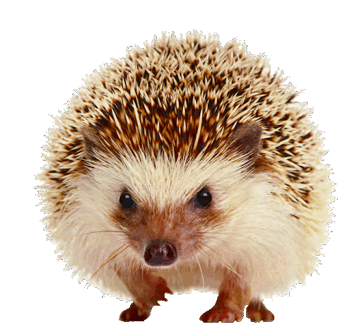
Jesienią zwierzęta zaczynają przygotowywać się do zimy. Wiele z nich szykuje sobie bezpieczne schronienie. Niektóre pokrywają się cieplejszym futrem. Inne gromadzą zapasy lub najadają się na zapas. Część ptaków odlatuje do ciepłych krajów.

Slide 3
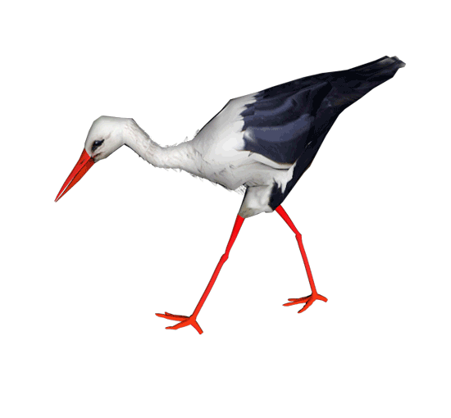
1.
Ptaki odlatujące do ciepłych krajów to m.in. bociany, jaskółki, słowiki, dzikie kaczki, szpaki, gęsi. Niczego od ludzi nie potrzebują pod warunkiem, że są zdrowe i mogą odlecieć. Człowiek powinien pomóc tym, które ze względu na zdrowie nie odleciały.

Slide 4
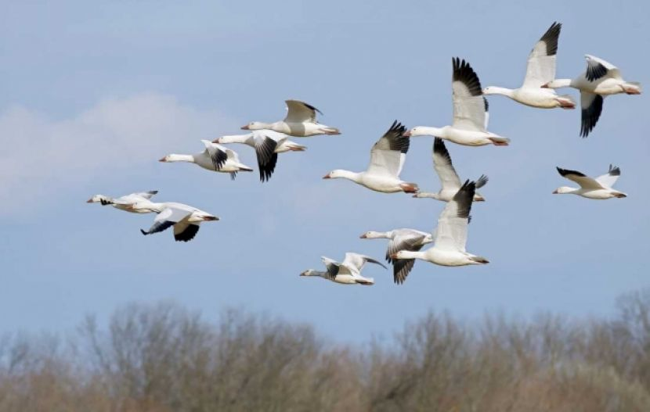
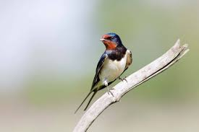
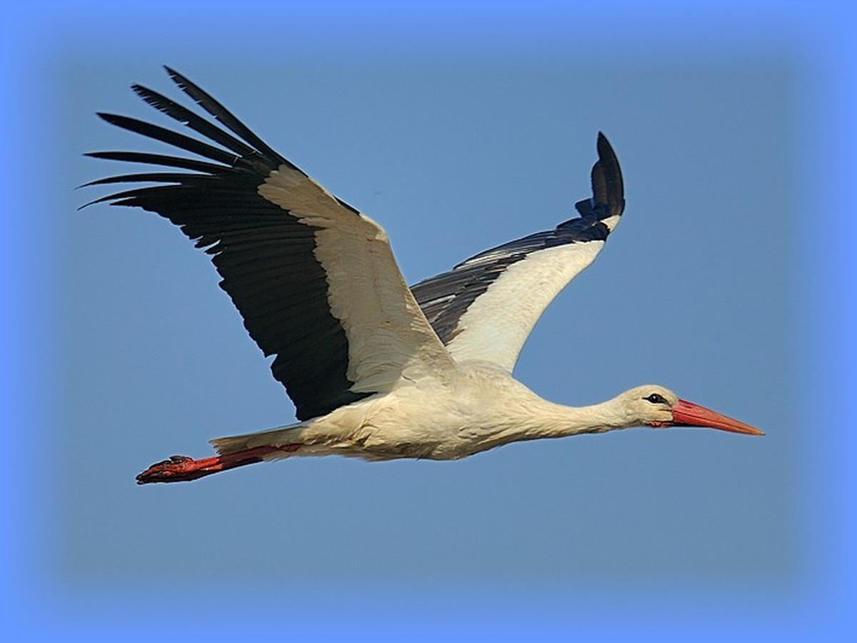
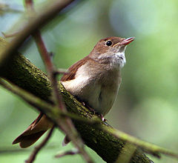

Slide 5
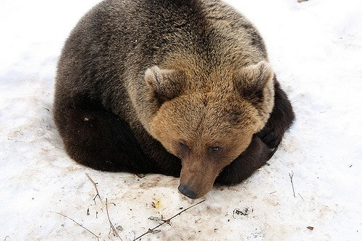
2.
Zwierzęta zapadające w sen zimowy to np. niedźwiedź brunatny, wiewiórka, żaba, jaszczurka, ślimak… Zwierzęta te jesienią gromadzą zapasy jedzenia lub najadają się na zapas. Zgromadzony tłuszcz jest dla nich ciepłą kołderką.

Slide 6
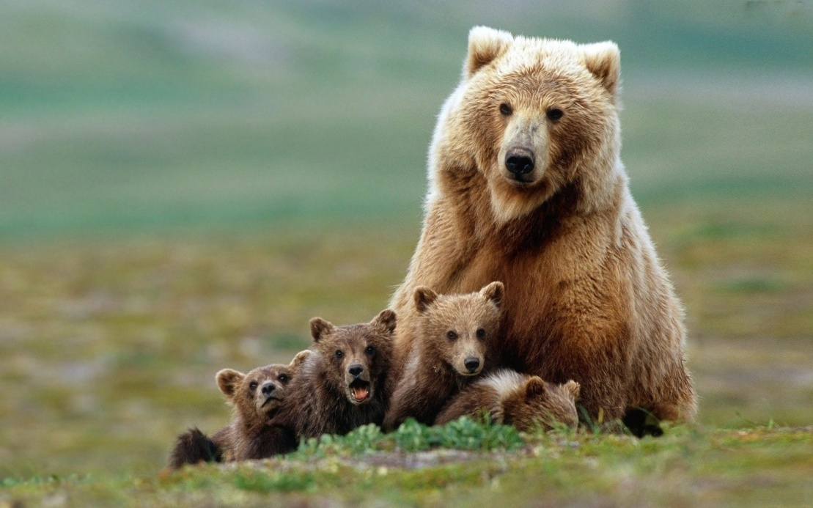
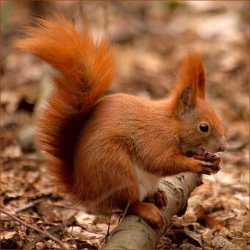
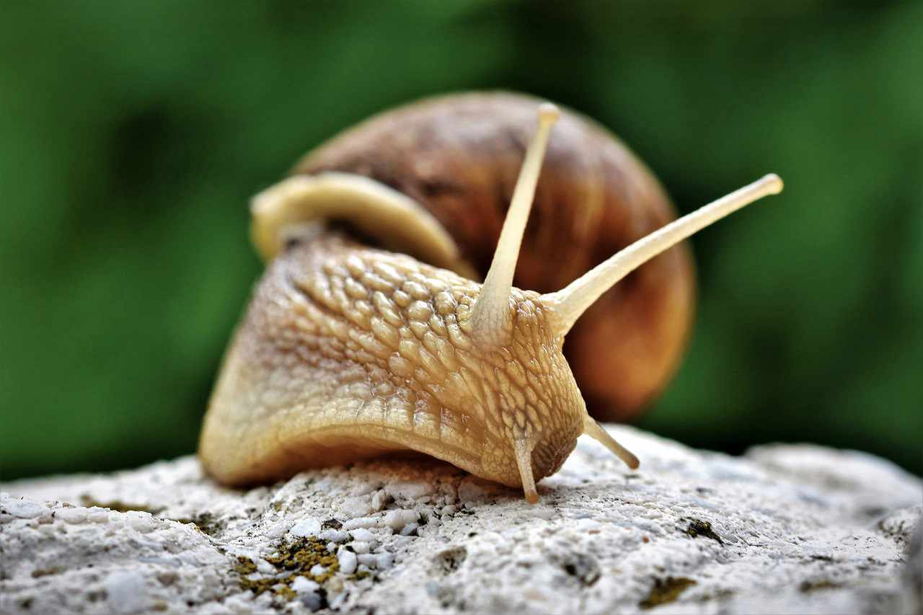

Slide 7
3.
Zwierzęta, które aktywnie żyją przez całą zimę to zające, wilki, lisy, dziki, sarny, jelenie, żubry…
Zwierzęta te jesienią zmieniają futerko na cieplejsze. Gdy jest mroźna zima i dużo śniegu, w przetrwaniu pomagają im leśnicy. Dokarmiają je w specjalnych miejscach w lesie (paśnik). W czasie łagodnej zimy zwierzęta radzą sobie same.

Slide 8
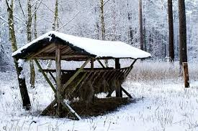
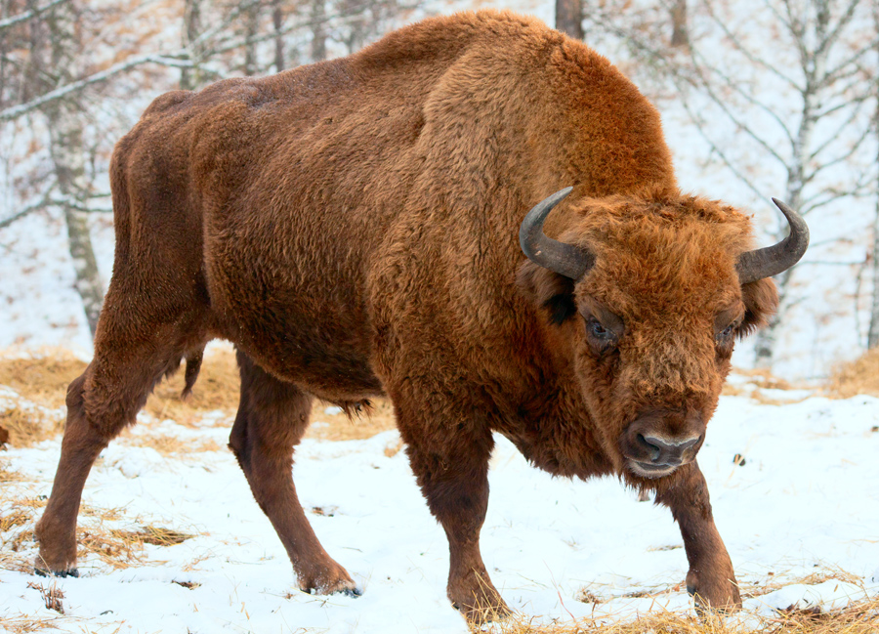
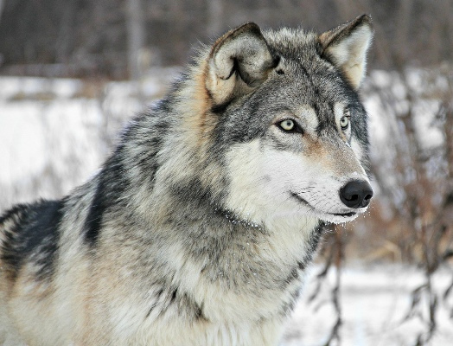
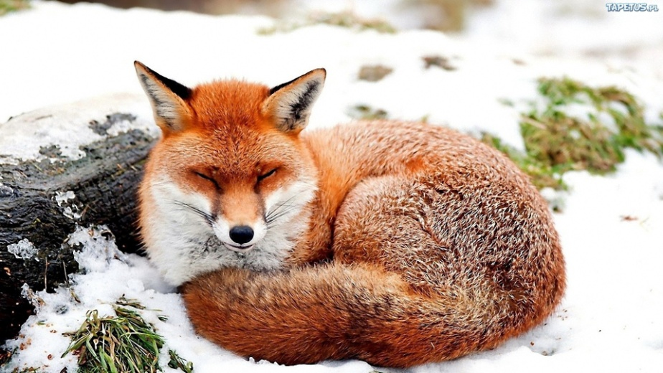

Slide 9
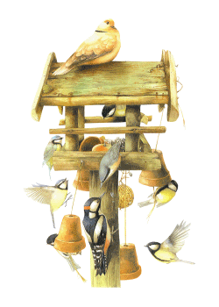
4.
Ptaki, które zostają na zimę możemy dokarmiać naturalnym pokarmem (słonecznik, ziarna zbóż, mak, kasza, warzywa, niesolona słonina). W tym celu możemy zbudować karmnik i pilnować by zawsze było tam świeże jedzenie oraz woda.

Slide 10
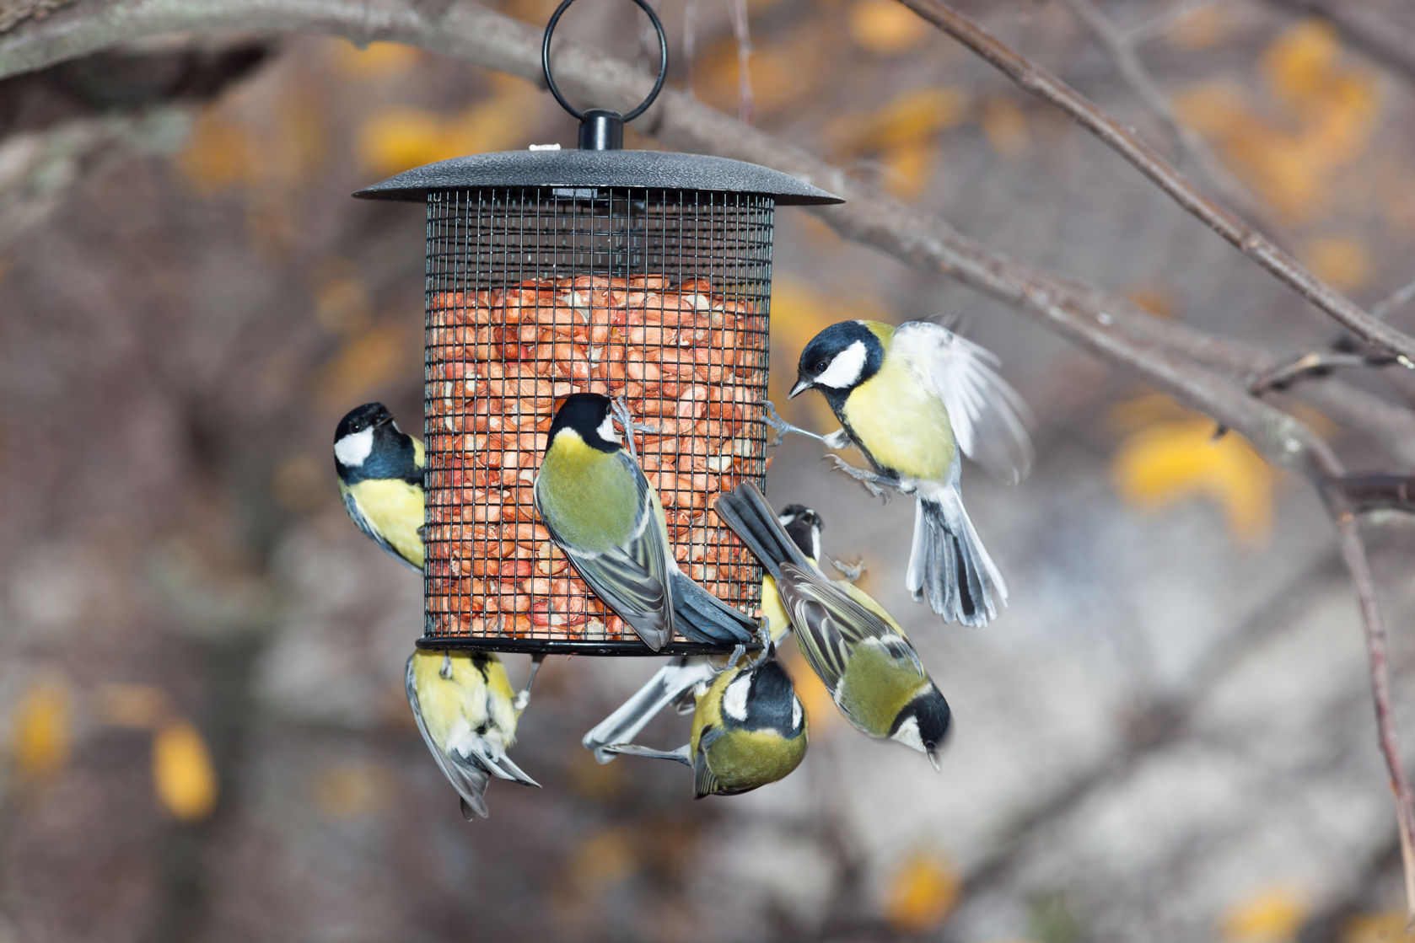
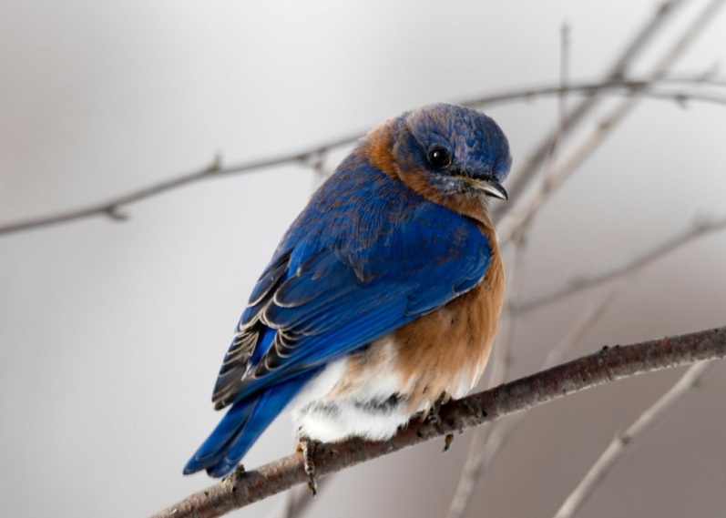
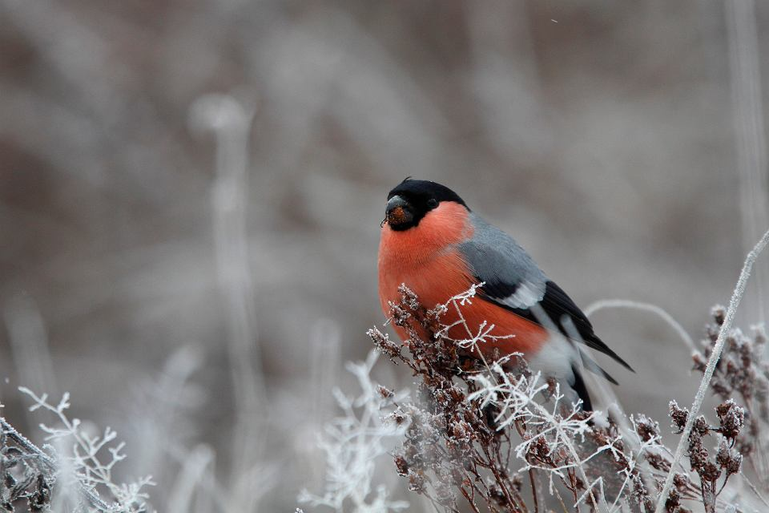

Slide 11
Dziękuję ☺ Barbara Chodowska

